Slide 1
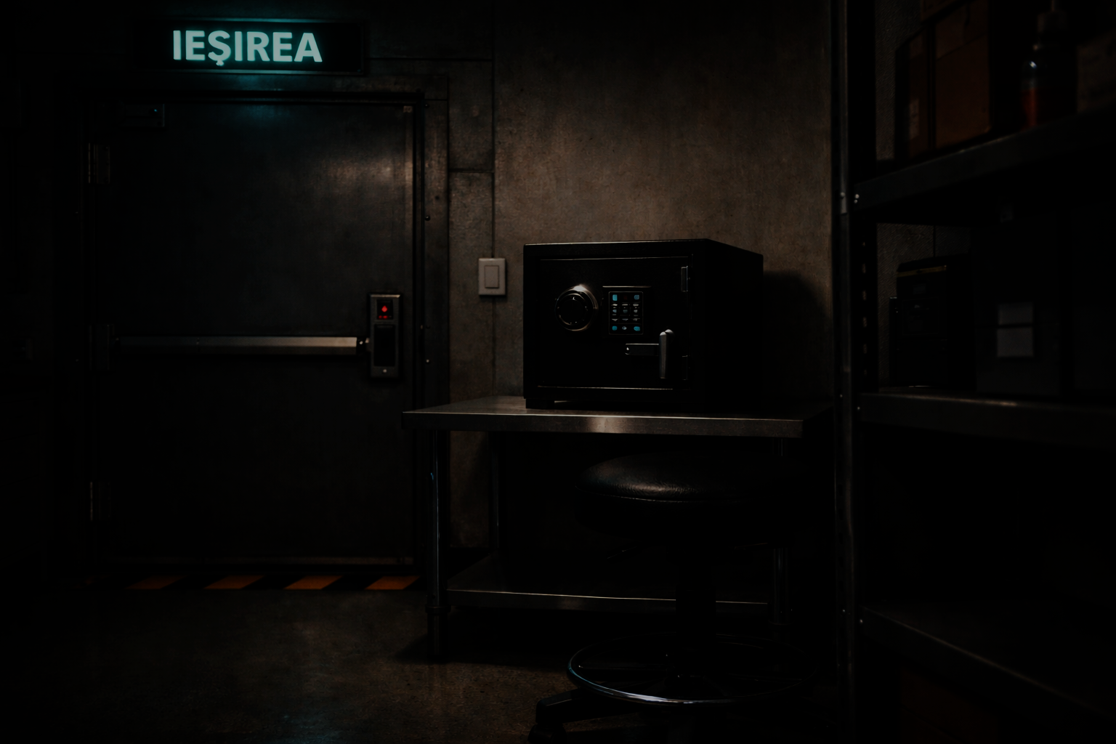
START

Slide 2
BUZUNAR

Slide 3
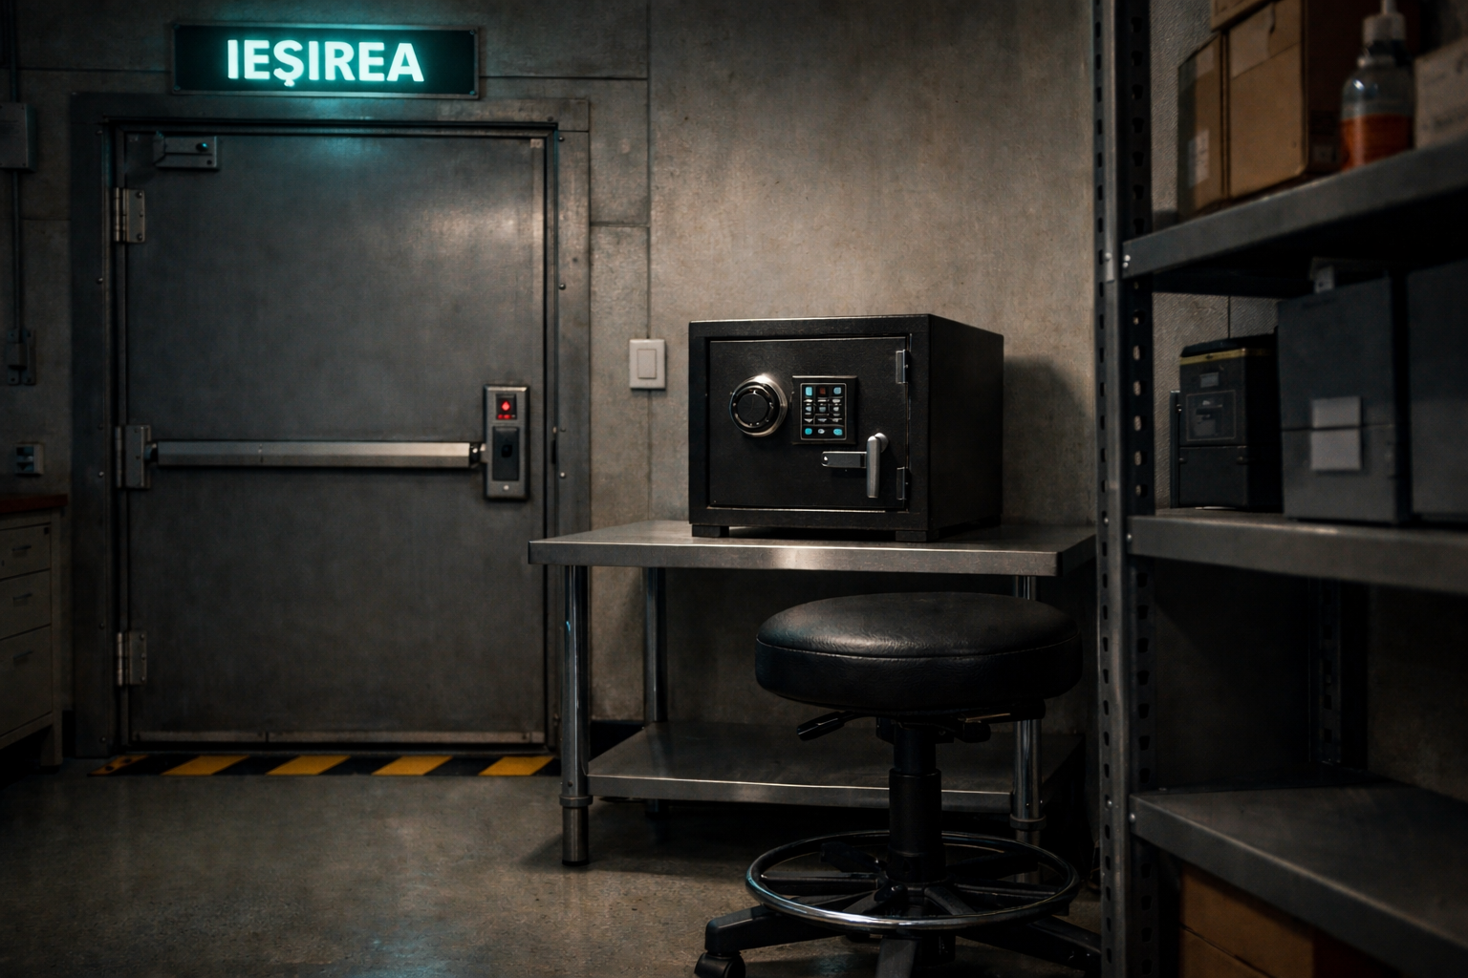
BUZUNAR

Slide 4
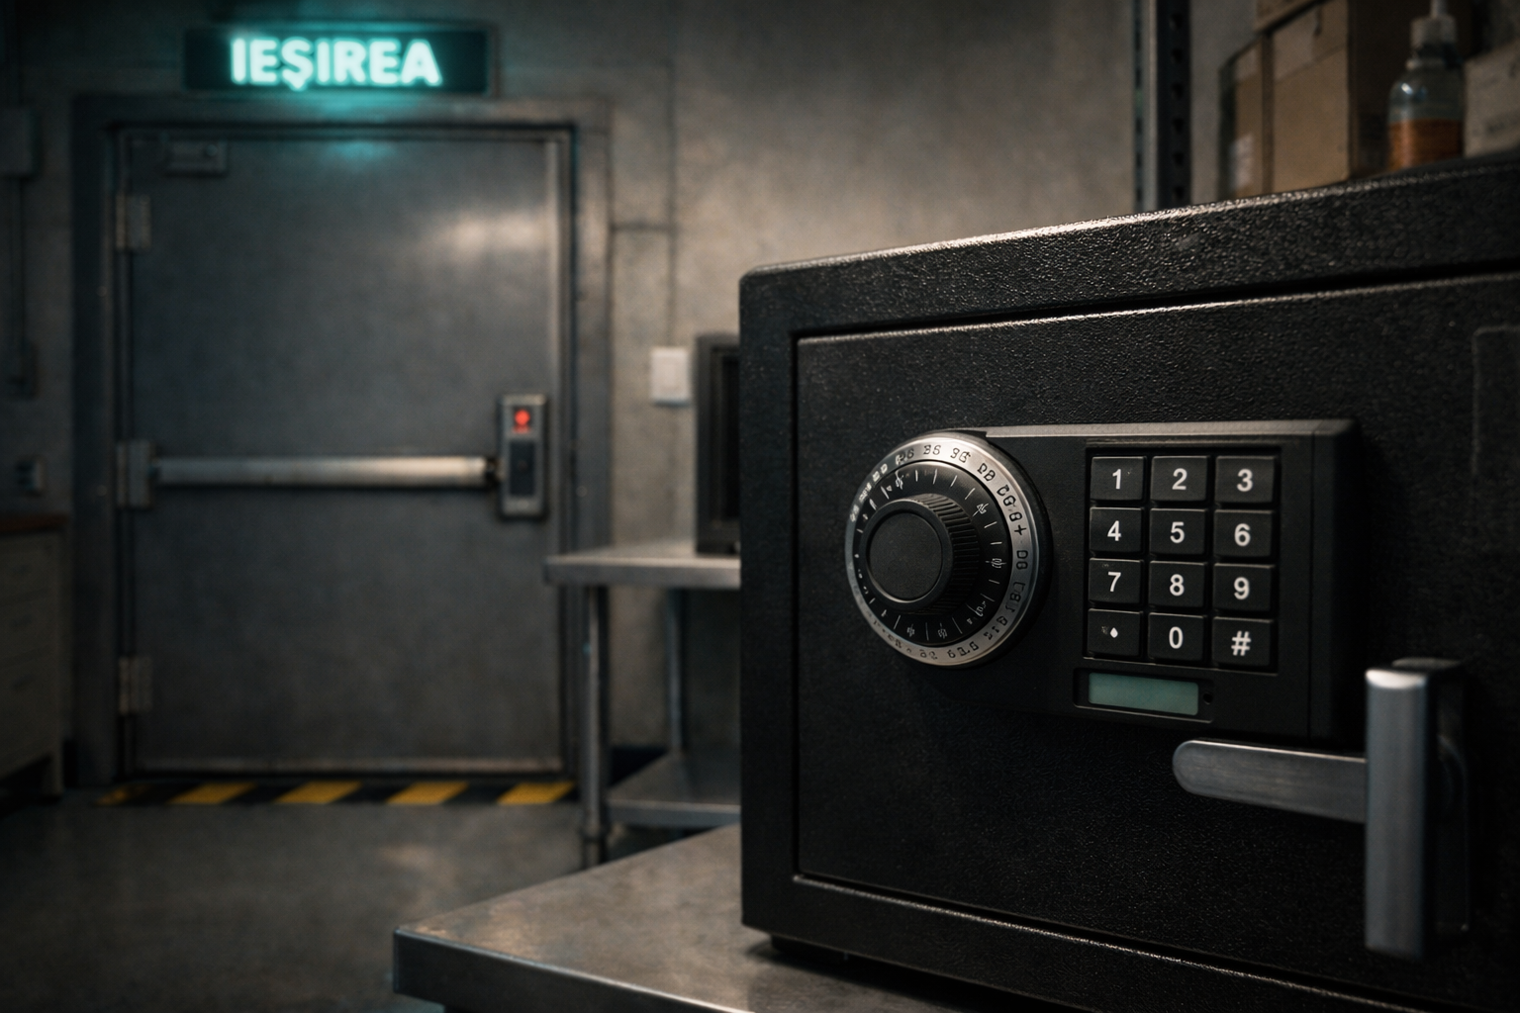
BUZUNAR

Slide 5
BUZUNAR
8

Slide 6
BUZUNAR
84

Slide 7
BUZUNAR
842

Slide 8
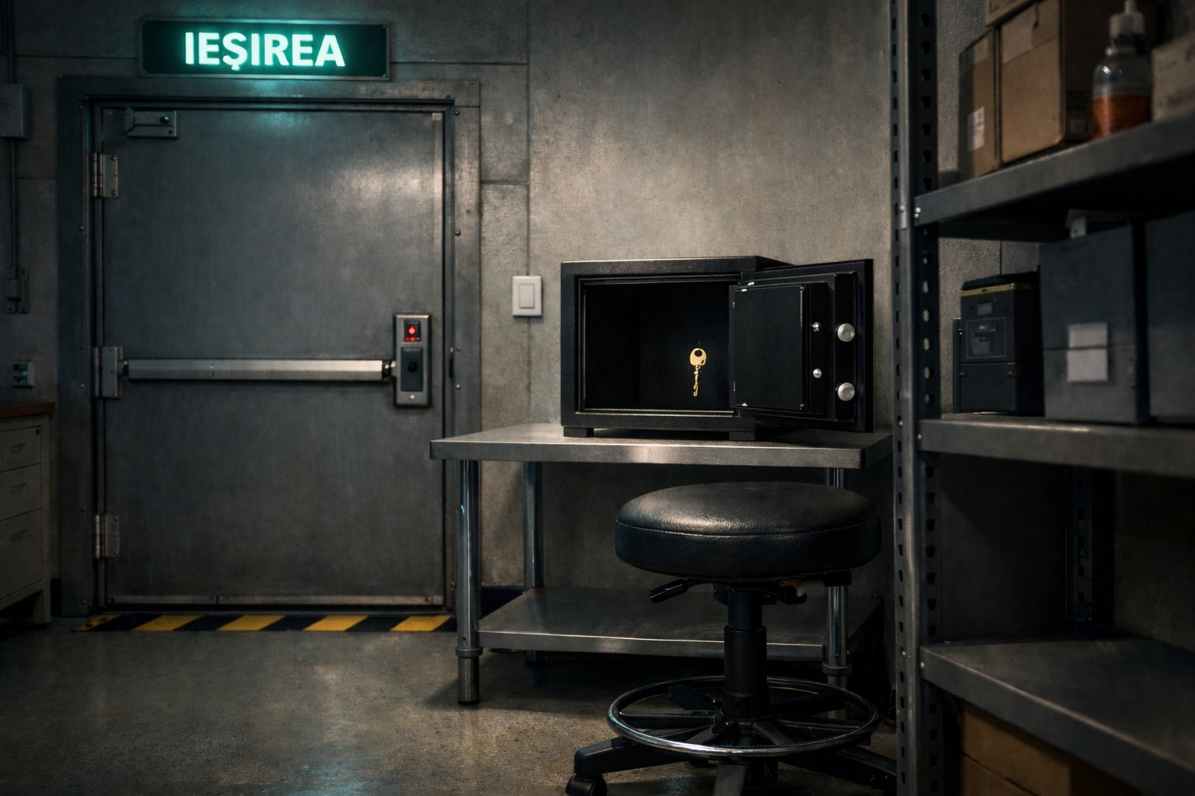
BUZUNAR

Slide 9

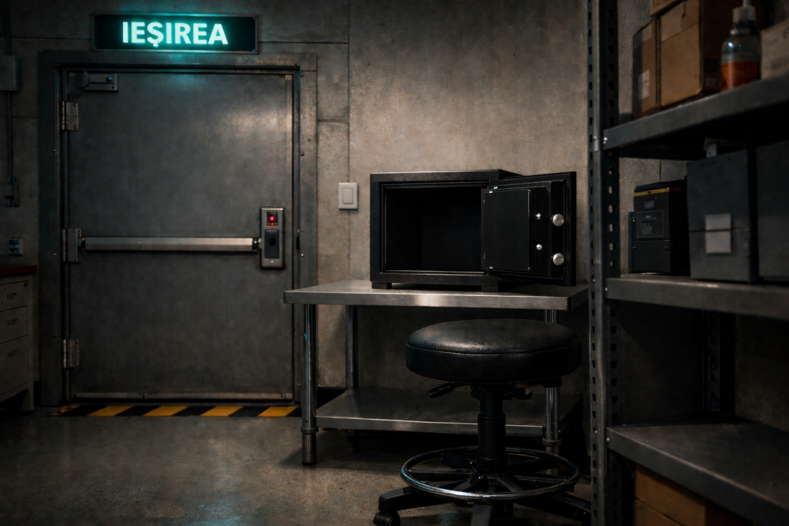
BUZUNAR

Slide 10

BUZUNAR

